Slide 1
实训答辩
项目小组人员：罗术林、陶杰

Slide 2
开发构思：
UI界面
游戏逻辑
数据存储

Slide 3
开发过程：
首先我们通过构思游戏的UI界面，然后找到游戏开发的素材，，例如背景，游戏人物，游戏场地。有了明确的目标后，我们也完成了游戏开发的第一步。之后便是游戏逻辑开发，游戏逻辑开发呢，我们小组构思了玩家的动作，静态怪物和动态怪物。里面的角色包括了动态的玛丽奥，静态的金币，静态的石头，动态的怪物这一步是经过不段看例子，学习它怎么对哪些函数和哪些实体对象的引用，然后小组就开始开发游戏逻辑。最后便是我们的存储游戏进度以及金币和得分的JOSN。 接下来就是我们的游戏界面截图！

Slide 4
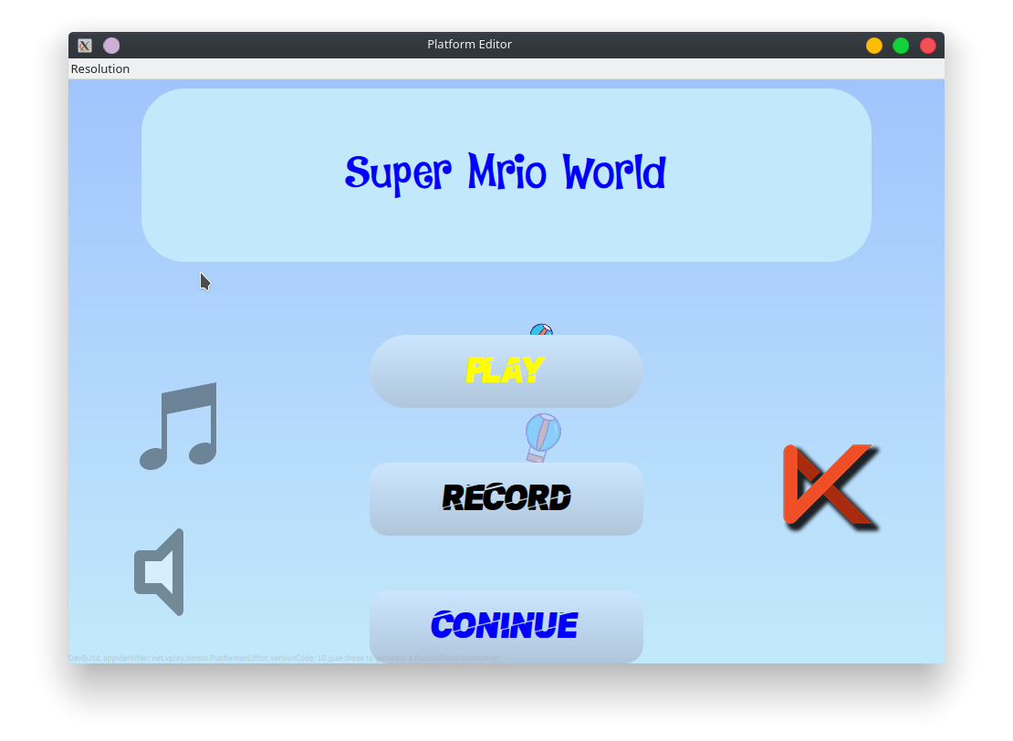

Slide 5
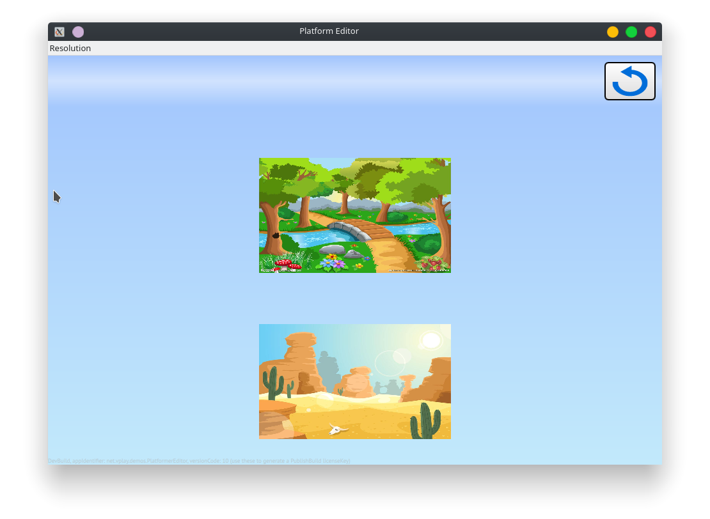

Slide 6
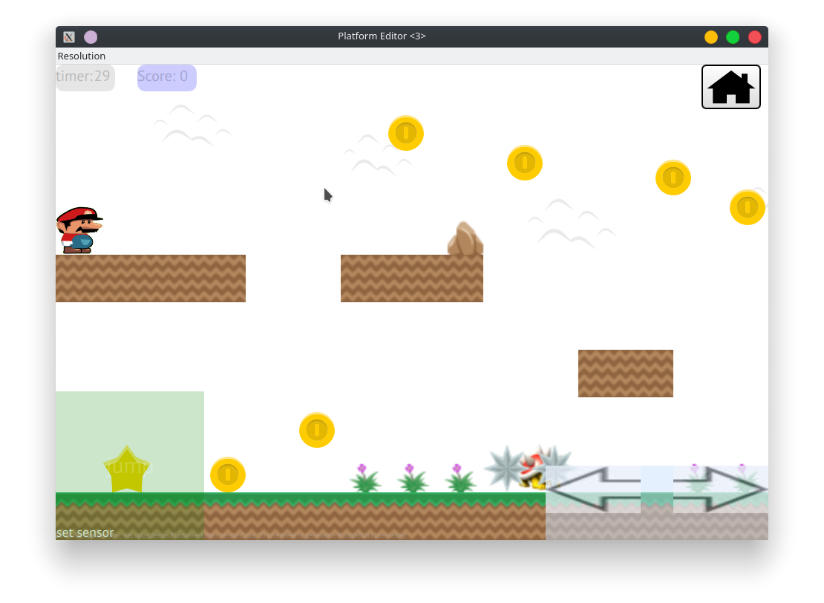

Slide 7
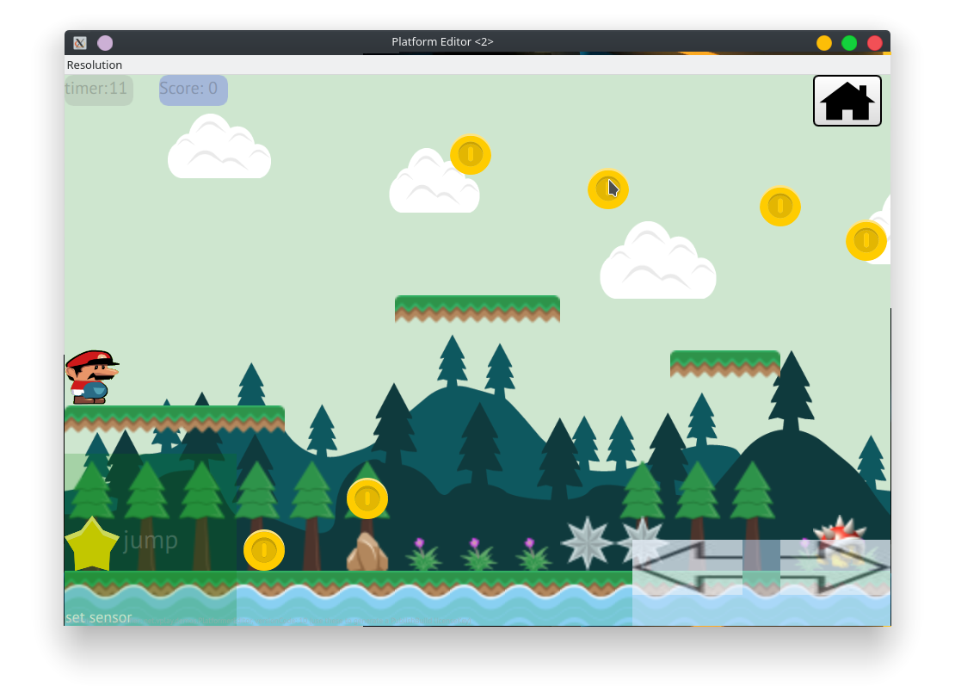

Slide 8
开发过程中的艰辛和感想：
感想：
颇有收获
不容易
身心疲惫
体验到了写出一个活蹦乱跳的小游戏的快乐
感触和印象都很深
也对软件开发有了新的认识
艰辛：
人生第一次体验软件开发的艰难！
小组成员随缘分配，基础都几乎为0！
示例代码看的一脸蒙b！
小组人员大眼瞪小眼！
没有传说中的大神来带动小组的节奏，一切代码只能靠自是速度

